Slide 1
※ 디자인 변경이 안되는 부분은 [보기]- [슬라이드 마스터]에 들어가면 편집 가능합니다.
※ 슬라이드 좌우에 있는 샘플을 서식복사 , 복사, 컬러 스포이드 해서 사용하면 작업이 편합니다.
COLOR
제목: KoPubWorld돋움체 Bold 20pt
본문: KoPubWorld바탕체 Light 16pt
본문: KoPubWorld바탕체 Medium 16pt
FONT COLOR
본문: KoPubWorld바탕체 Medium 18pt
What is Machine Learning ?
데이터로부터 모델을 만드는 방법
인용구: KoPubWorld바탕체 Lite 20pt
산업공정AI융합학과 석사 1학년
문 장 현

Slide 2
목표
“데이터로부터 수학적 모델을 학습하는 과정” 이해.
대표 문제 유형 4개 정리: 분류, 회귀, 군집, 차원 축소.
scikit-learn으로 예제 실습.
https://github.com/moonjanghyun/numpy

Slide 3
머신러닝이란?
데이터를 이해하고 예측하기 위한 수학적 모델을 학습하는 과정.
데이터 과학에서는 “데이터 → 모델 → 새로운 데이터 예측”이 핵심.
모델에는 조정 가능한 파라미터가 있고, 그 값을 맞추는 과정이 ‘학습’
학습된 모델은 새 데이터에 대해 ‘예측’과 이해에 사용.

Slide 4
머신러닝 문제 큰 분류
지도 학습 (Supervised) : 특징과 정답(라벨)이 모두 있음 → “정답 맞히기“
- 분류 (Classification) : 정해진 카테고리 예측. (라벨이 “종류”)
- 회귀 (Regression) : 연속값 예측. (라벨이 “숫자”)
비지도 학습 (Unsupervised) : 라벨 없이 구조 찾기.
- 군집 (Clustering) : 레이블이 지정되지 않은 데이터에 대한 레이블 추론.
- 차원 축소 (Dimension Reduction) : 레이블이 지정되지 않은 데이터의 구조 추론.

Slide 5
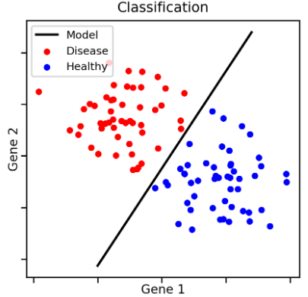
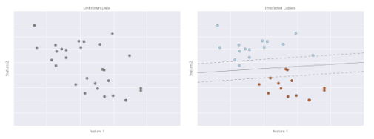
지도 학습 - 분류 (Classification)
2차원 평면에 파란/빨간 점이 섞여 있음.
직선을 하나 그어서 양쪽 클래스를 나누는 모델을 학습.
혈액형 분류, 질병 유/무, 불량/정상 → 분류에 해당.
데이터로 경계(직선의 위치, 기울기)를 배우고(학습),
새 점이 들어오면 라벨 부여 → 예측 (prediction)

Slide 6
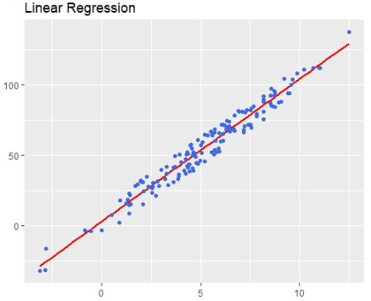
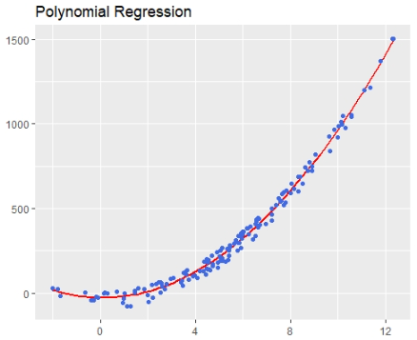
지도 학습 - 회귀 (Regression)
연속적인 값 예측.
데이터는 각각 연속적인 집합으로 구성. (가격,온도,길이)
주어진 입력 변수와 출력 변수(예측 변수) 사이의 관계를 모델링.
선형 회귀 모델을 학습시켜, 새로운 입력에 대한 예측 값 추론.
Ex) 주택 가격 예측, 주식 가격 예측 등
기존 라벨 있는 데이터로 연속적인 함수/곡선을 배우고(학습),
새 점이 오면 그 함수 위의 값을 읽어서 숫자로 예측

Slide 7
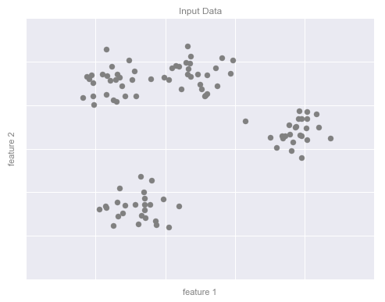
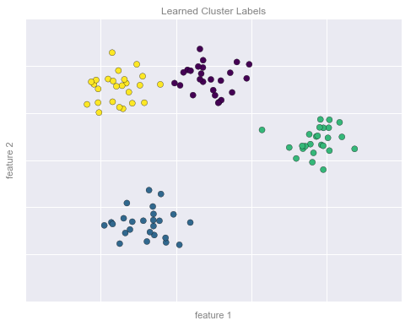
비지도 학습 - 군집 (Clustering)
라벨링이 되어 있지 않은 데이터들 내에서 비슷한 특징이나 패턴을 가진 데이터들끼리 군집화한 후, 새로운 데이터가 어떤 군집에 속하는지 추론.
모델은 데이터의 고유한 구조를 사용하여 어떤 점이 서로 관연있는지 파악.
K-평균 알고리즘을 사용하여 클러스터(군집) 탐색.
데이터를 k개의 묶음으로 나누되, 각 묶음의 중심(centroid)과의 제곱거리 합이 가장 작도록” 찾는 알고리즘.

Slide 8
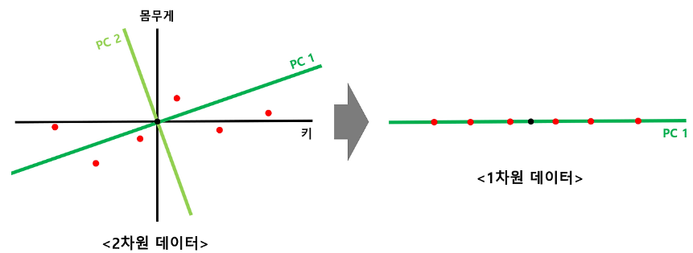
비지도 학습 - 차원 축소
데이터의 차원이란 데이터를 구성하고 있는 속성의 개수를 의미.
높은 차원의 데이터를 낮은 차원으로 줄여 특징을 살펴보는 기법.
주 성분 분석(PCA), 특이값 분해(SVD) 알고리즘을 사용하여 원본 데이터에 있는 속성의 무결성을 손상시키지 않고 데이터 입력 수를 줄임.
고차원 데이터 시각화, 이상치 탐지에 활용.

Slide 9

Scikit - Learn
파이썬에서 가장 널리 쓰는 머신러닝 라이브러리.
일관된 API : fit(), predict(), transform() 패턴만 알면 대부분 모델 적용 가능.
다양한 자료, 기본 값이 존재 → 교육 / 연구에 사용하기 적합.
데이터 형태 : 기본 단위는 표 “table” 형식. (2차원 행렬)

Slide 10
Scikit - Learn
scikit-learn의 거의 모든 모델은 아래 흐름을 사용.
1. 클래스 선택 : 예) from sklearn.linear_model import LinearRegression
2. 인스턴스 생성(하이퍼파라미터 설정) : model = LinearRegression()
3. 학습 : model.fit (X_train, y_train)
4. 예측 : model.predict (X_test)
→ 이 패턴만 알면 분류, 회귀, 군집, 차원축소 등 다양한 모델 사용 가능.

Slide 11
모델 검증의 필요성
과적합 (overfitting) : 모델이 훈련 데이터에는 좋은 성능을 보이지만,
새로운 데이터에는 좋지 않은 성능을 보이는 현상.
파라미터 : 학습으로 자동으로 정해지는 값.
하이퍼파라미터 : 학습으로 배우는 값이 아니라 사용자가 사전에 정하는 값.
이 값을 잘못 고르면 성능이 크게 달라짐.
→ 검증 (validation) 필수.

Slide 12
모델 검증 방법
모델과 하이퍼파라미터를 선택한 후, 이를 학습 데이터에 적용하고 예측 값을 실제 값과 비교하여 추정.
홀드아웃 세트 : Train (학습) / Test (평가) / Val (검증) → 데이터 분할.
Scikit-Learn의 유틸리티를 사용 → train_test_split
- 데이터가 적은 경우, 모델 성능 편차 증가 위험 발생.
- 모델 학습 과정에서 일부 데이터 손실 단점.
K-Fold 교차검증 : 데이터를 K등분해서 번갈아가며 검증 → 평균 산출.

Slide 13
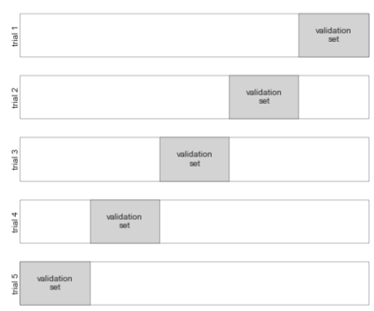
5-Fold CV
cross_val_score(estimator, X, y, cv=5)

Slide 14
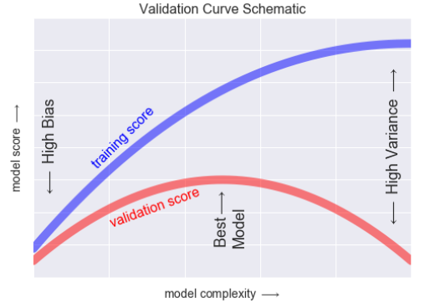
모델 검증
과소적합(underfitting) : 모델이 너무 단순, train 성능 낮음.
과적합(overfitting) : 모델이 너무 복잡, train 성능 높음, val 낮음.
우리가 하이퍼파라미터로 조절하는 건 결국 복잡도,
이걸 잘 맞추는 과정이 “튜닝”
→ 이걸 시각화한 게 validation curve (x축 복잡도 / y축 성능)

Slide 15
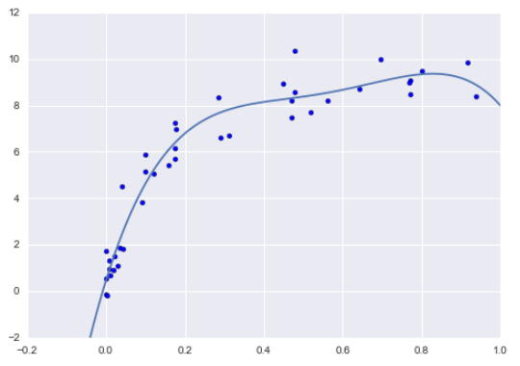

모델 검증
Grid Search로 최적 하이퍼파라미터 탐색
우리가 조합을 주면, 각 조합을 교차검증을 돌려서 가장 좋은 걸 골라줌.

Slide 16
Feature Engineering
실제 데이터는 범주형, 문자열, 문장, 이미지, 결측치 섞여 있어서 그대로는 사용 불가.
Feature Engineering
현실 데이터 → 모델이 이해하는 숫자 벡터로 바꾸는 과정.
scikit-learn에서는 이걸 “vectorization”이라고도 부름.

Slide 17
Feature Engineering
범주형 데이터 → 원-핫 인코딩, 각 범주마다 0/1 컬럼을 만든다 (one-hot)
텍스트 → 단어 빈도 / TF-IDF 표현으로 변환.
이미지 → 픽셀 OR 국소 특징으로 숫자화.

Slide 18
심층분석: 나이브 베이즈 분류 (Naive Bayes)
정의: 베이즈 정리 + 특징 간 조건부 독립(naive) 가정으로 사후확률
P (y ∣ x)을 추정 → 가장 확률 높은 클래스를 예측.
장점: 튜닝 및 학습 적음(빠른 베이스라인), 고차원/희소(텍스트)에 강함.
사용: 빠른 기준선 필요, 대규모/고차원 텍스트, 독립 가정이 맞는 경우
주요 변형: GaussianNB(연속형), MultinomialNB(단어 빈도/TF-IDF),
BernoulliNB(이진 특징), ComplementNB(불균형 텍스트)

Slide 19
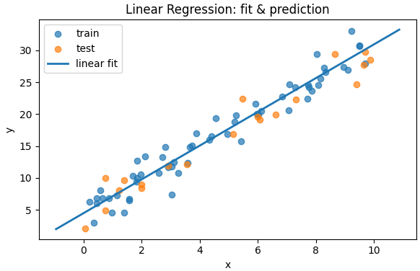
심층분석: 선형 회귀 (Linear Regression)
핵심 개념: 목표 𝑦를 특징 𝑋의 선형 결합 𝑦=𝑋𝑤+𝑏으로 예측하는 가장 기본 모델
​
학습 원리(OLS): 잔차 제곱합 ∥𝑦−𝑦^∥을 최소화하는 𝑤 추정
표현력 확장: 다항특징, 기저함수로 입력을 변환하면 비선형도 선형모델로 표현

Slide 20
심층분석: Support Vector Machines (SVM)
핵심 개념: 마진 (결정경계와 가장 가까운 점들 사이 거리)을 최대화하는 분류
경계를 규정하는 서포트 벡터만으로 결정함 → 일반화에 유리.
​
커널 트릭: 선형으로 분리되지 않는 데이터도 커널(RBF/다항/선형 등)로
고차원 특징공간에서 선형 분리되도록 변환.
주요 하이퍼파라미터: C (규제: 오분류 허용 정도, 작을수록 마진 크게/일반화↑),
Y (RBF 폭: 클수록 경계 복잡↑)
사용: 특성 수가 많고 경계가 비선형이고 명확한 마진이 있을 때 강력.

Slide 21
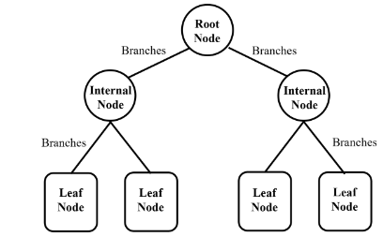
심층분석: 의사결정 트리 (Decision Tree)
핵심 개념: 트리는 입력 공간을 질문(분기 규칙)으로 순차 분할해가며 예측한다.
각 분할은 불순도를 가장 크게 줄이는 방향으로 선택되고,
리프 노드의 다수 클래스(또는 평균값)가 최종 예측.
​
장점: 해석 용이, 스케일/정규화 불필요, 비선형 상호작용을 자연스럽게 포착.
한계: 단일 트리는 과적합 위험 → 깊이 제한, 규제가 필수.

Slide 22
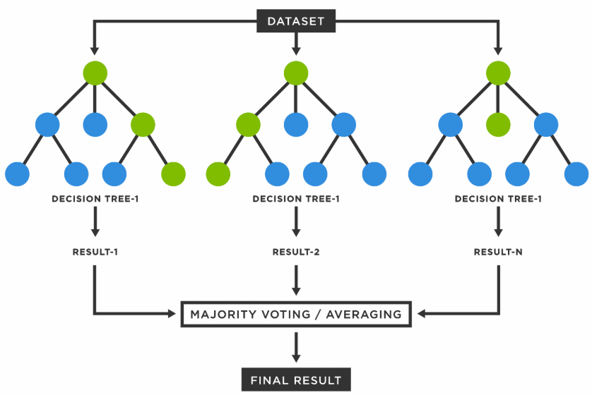
심층분석: 랜덤 포레스트 (Random Forest)
핵심 개념: 여러 개의 결정트리를 제각각 다르게 학습시킨 뒤,
평균 예측하여 분산을 줄임.
각 노드에서 무작위 특성 부분집합만 고려하여 트리 간 상관을 낮춤.
장점: 좋은 기본 성능, 과적합에 상대적으로 강함, 분류,회귀 문제 사용 가능.
단점: 단일 트리보다 해석성↓, 매우 희소한 고차원 텍스트 성능↓ ​

Slide 23
심층분석: Support Vector Machines (SVM)
핵심 개념: 마진 (결정경계와 가장 가까운 점들 사이 거리)을 최대화하는 분류
경계를 규정하는 서포트 벡터만으로 결정함 → 일반화에 유리.
​
커널 트릭: 선형으로 분리되지 않는 데이터도 커널(RBF/다항/선형 등)로
고차원 특징공간에서 선형 분리되도록 변환.
주요 하이퍼파라미터: C (규제: 오분류 허용 정도, 작을수록 마진 크게/일반화↑),
Y (RBF 폭: 클수록 경계 복잡↑)
사용: 특성 수가 많고 경계가 비선형이고 명확한 마진이 있을 때 강력.

